Slide 1
Informe de avance de obras financiadas con recursos del FAM 2014
Enero del 2015.
Notes:
1

Slide 2

Universidad Autónoma de Ciudad Juárez
Ricardo Duarte Jáquez
Rector
Rita Ileana Olivas Lara
Directora General de Servicios Administrativos
Ángel Fernando Gómez Martínez
Director General de Planeación y Desarrollo Institucional
Universidad Autónoma de Ciudad Juárez. Av. Plutarco E. Calles núm. 1210
Fovissste Chamizal, código postal 32310. Ciudad Juárez, Chihuahua, México
La elaboración de este documento estuvo a cargo de la Dirección General de Planeación y Desarrollo Institucional.
Notes:
2

Slide 3
FAM 2014
De acuerdo al Plan Maestro de Construcción en el Marco del Programa de Fortalecimiento de la Calidad en Instituciones Educativas (PROFOCIE) 2014 se hizo la solicitud para la construcción del edificio de posgrado del Instituto de Ciencias Sociales y Administración (ICSA) edificio Y, y en la División Multidisciplinaria de Nuevo Casas Grandes el edificio E.
Estas obras tienen una superficie total de 3,354.55 m² de construcción y un costo de $49,419,131.00
Notes:
3

Slide 4
FAM 2014
Respecto al Edificio Multifuncional Y en el Instituto de Ciencias Sociales y Administración se tiene un avance de obra que corresponde al 2%. Actualmente se encuentra en proceso de construcción. El avance financiero refleja el pago del 40% de anticipo y 1 estimación.
Notes:
4

Slide 5
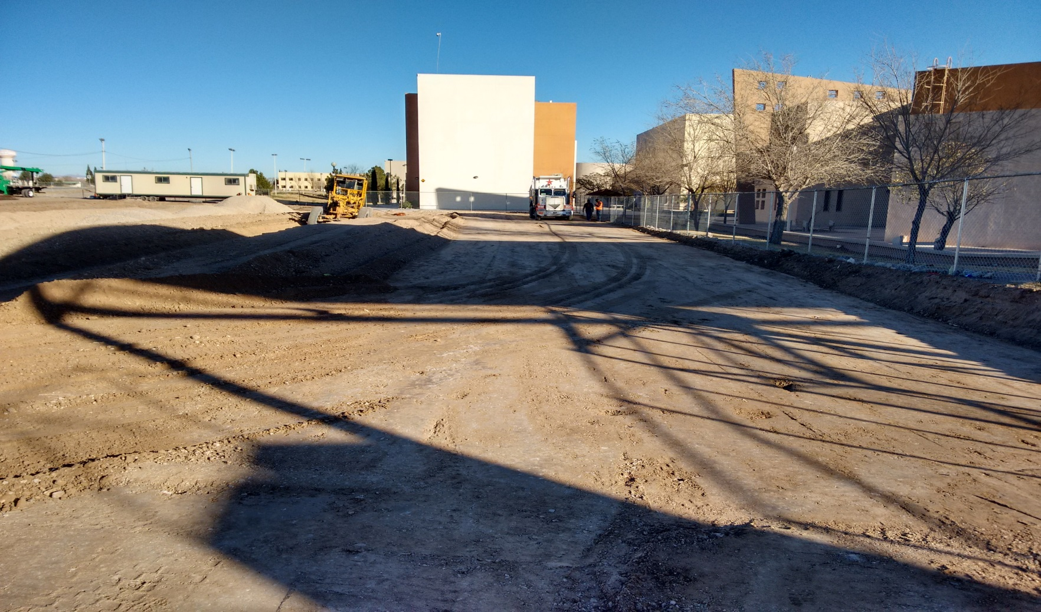
Construcción del edificio Y de posgrado.
Notes:
5

Slide 6
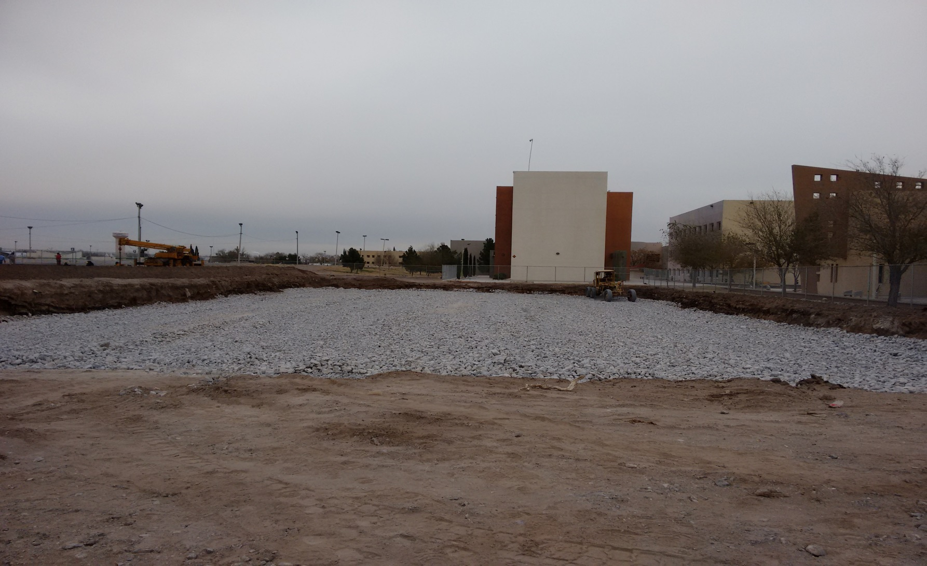
Construcción del edificio Y de posgrado.
Notes:
6

Slide 7
FAM 2014
Respecto al Edificio Multifuncional E en el Campus de Nuevo Casas Grandes se tiene un avance de obra que corresponde al 2%. Actualmente se encuentra en proceso de construcción. El avance financiero refleja el pago del 35% de anticipo y 1 estimación.
Notes:
7

Slide 8
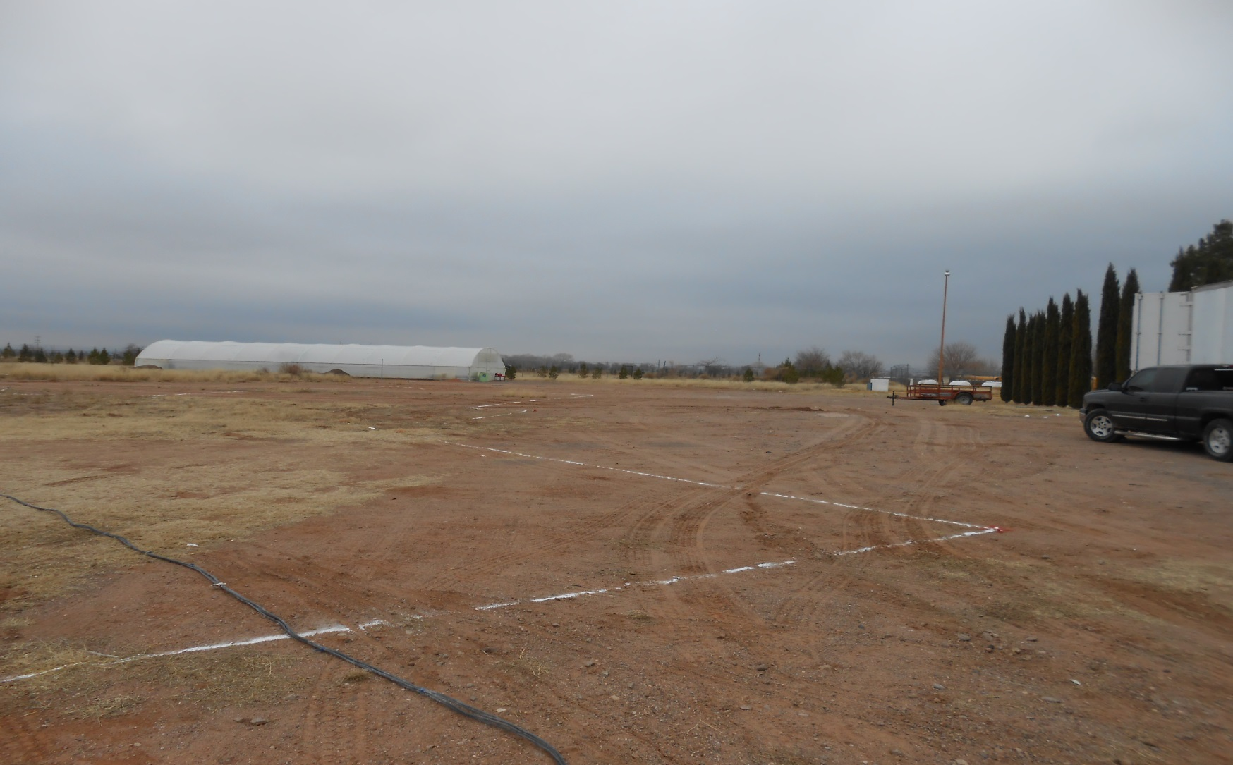
Trazo del edificio multifuncional E.
Notes:
8

Slide 9
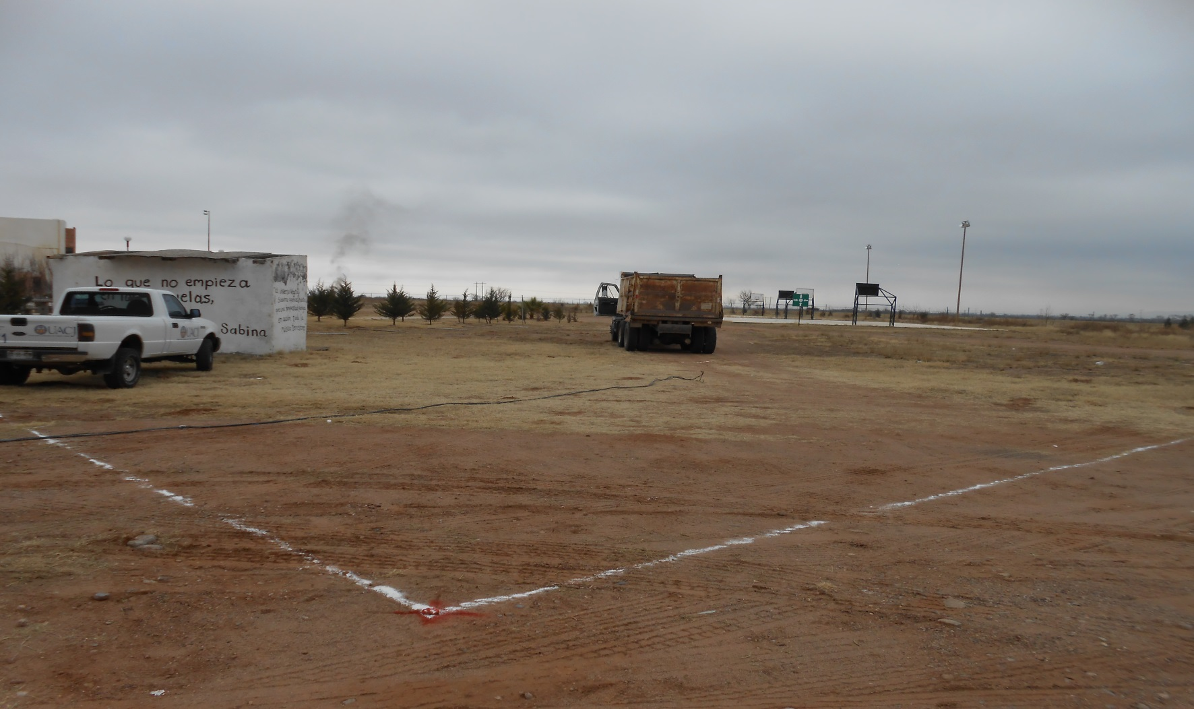
Trazo del edificio multifuncional E.
Notes:
9

Slide 10
Resumen
Año Correspondiente a FAM | Obra | Inversión FAM (en millones de pesos) | Inversión UACJ (en millones de pesos) | Avance Financiero (respecto a FAM) | Avance Físico
2014 | Construcción del edificio de posgrado del Instituto de Ciencias Sociales y Administración (Edificio Y) | $ 28,919 | - | 40% | 2.0%
2014 | Construcción del edificio E en la División Multidisciplinaria de la UACJ en Nuevo Casas Grandes, Chihuahua | $ 20,500 | - | 35% | 2.0%

Slide 11
Gracias por su atención.
Notes:
11

